Slide 1
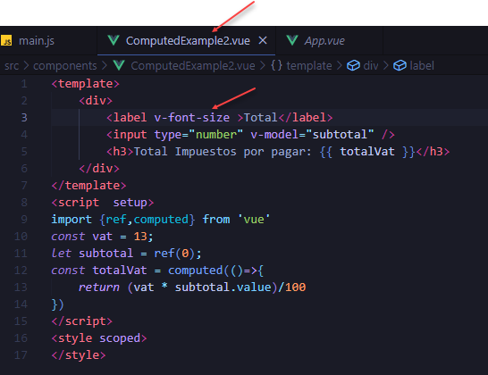
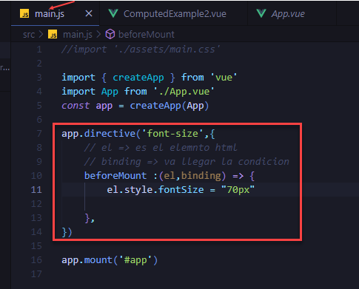
Directivas Simples:
Modificar el main.js
Aplicar la directiva en componente

Slide 2
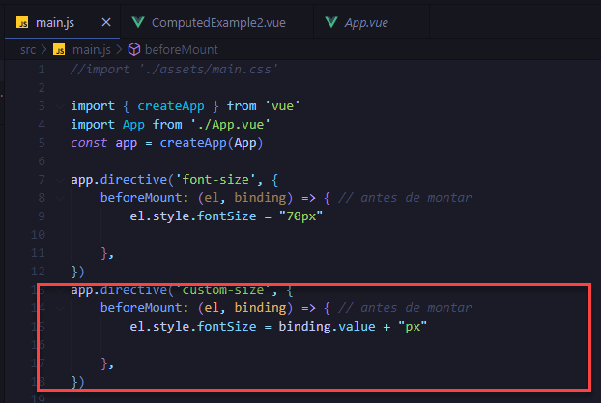
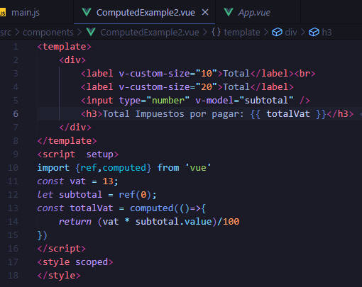
Directivas Con Valores:
Modificar el main.js
Aplicar la directiva en componente

Slide 3
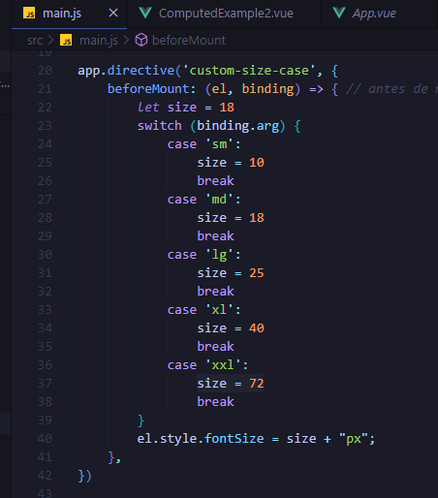
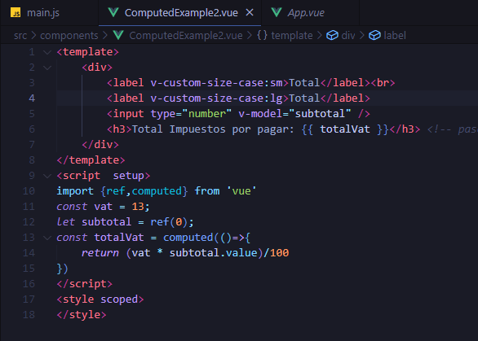
Directivas Con Argumentos:
Modificar el main.js
Aplicar la directiva en componente

Slide 4
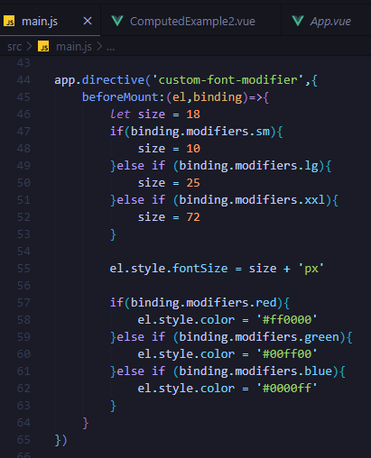
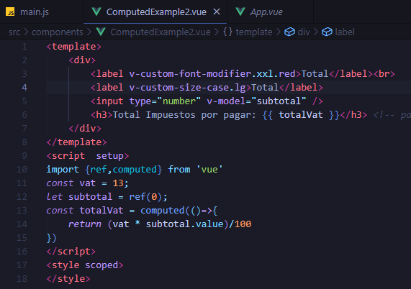
Directivas Con Modificadores:
Modificar el main.js
Aplicar la directiva en componente

